Slide 1

Apmācības kurss
Publisko pakalpojumu sniegšanas izmaksu aprēķināšana valsts pārvaldē
6. nodarbība
Pakalpojuma pašizmaksa.
Maksa par pakalpojumu
Anastasija Kirņičanska
28.08.2014.

Slide 2

Dienas kārtība
6. nodarbība
13:00 - 14:00 | Uzdevuma rezultāti
14:30 – 14:45 | Kafijas pauze
14:45 - 15:00 | Esošā maksas pakalpojumu izcenojumu noteikšans metodika
15:30 – 16:30 | Diskusija par pakalpojumu maksas noteikšanas metodiku

Slide 3
Uzdevuma rezultāti (1)
Resursu likmes

Slide 4
Uzdevuma rezultāti (2)
Pakalpojuma procesa pašizmaksa

Slide 5
Aprēķina pieeja. Darba vieta – 1,84 EUR/st.

Slide 6
Aprēķina pieeja. IT rīki (1)

Slide 7
Aprēķina pieeja. IT rīki (2)
Ja IS A un E-arhīvs tiek izmantotas tikai šī pakalpojuma sniegšanai, tad var rēķināt izmaksas uz 1 pakalpojumu
  IS A - 17,30 EUR/pak.
  IS E-arhīvs - 0,93 EUR/pak.
Ja IS A un E-arhīvs tiek izmantotas visu UR pakalpojumu sniegšanai, tad ieteicams rēķināt IS stundas likmi.
  Šajā uzdevumā trūkst dati aprēķinam – nav zināms kopējais IS lietotāju skaits UR.

Slide 8
Aprēķina pieeja. Dokuments – 0,008 EUR/lpp.
Anastasija –
1) biroja preču izmaksas / patērēto biroja papīra lapu skaits (neiesk. CP izmaksas)
2) inventāra izmaksas uz 1 filiāli
4. grupa –
1) filiāļu un CP izmaksas uz 1 lapu
2) vidējās izmaksas uz 1 lapu
5. grupa – izmaksu kopsumma / patērēto biroja papīra lapu skaits, t.sk. CP izmaksas
6. grupa – ok ☺
  Filiāļu izmaksas / patērēto biroja papīra lapu skaits

Slide 9
Aprēķina pieeja. Citas netiešās izmaksas 5,54 EUR/pak.

Slide 10
Aprēķina pieeja. Citas netiešās izmaksas (2)

Slide 11
Pakalpojuma pašizmaksa

Slide 12
Pašizmaksa un pakalpojuma nodošanas maksa
Aprēķiniet objektīvu pakalpojuma nodošanas maksu (1)
Pilna pašizmaksa | EUR | vai iespējams nodot? | EUR | Īstermiņā novēršamās izmaksas (iestādei) | EUR
Darbinieks (slodzes) | 9,19
Darba vieta | 2,45
IT rīki
Biznesa IS | 0,46
Lietvedības IS | 0,19
RVS | 0,02
Dokumenti | 0,02
Korespondence | 1,00
Citas netiešās izmaksas | 5,50
KOPĀ:

Slide 13
Pašizmaksa un pakalpojuma nodošanas maksa
Aprēķiniet objektīvu pakalpojuma nodošanas maksu (2)
Klientu apkalpošanas daļas pilna pašizmaksa | EUR | vai iespējams nodot? | EUR | Īstermiņā novēršamās izmaksas (iestādei) | EUR
Darbinieks (slodzes) | 1,39
Darba vieta | 0,46
IT rīki
Biznesa IS | 0,08
Lietvedības IS
RVS | 0,01
Dokumenti | 0,01
Korespondence | 1,00
Citas netiešās izmaksas | 1,73
KOPĀ:

Slide 14
Secinājumi
Vadības pieņēmumi būtiski ietekmē izmaksu bāzi (uz pakalpojumu attiecināmās izmaksas) un resursu likmju aprēķinu
  Pastāv risks, ka iestādes dažādi interpretēs izmaksu bāzi “procesu specifikas dēļ” un atšķirīgi rēķinās resursu likmes, nododot formāli lētākos resursus
  Normatīvajā regulējumā jānosaka precīzs izmaksu bāzes sastāvs un caurspīdīgu resursu likmju aprēķina algoritmu
Pašizmaksa un pakalpojuma nodošanas maksa atšķiras
  Ne visas izmaksas ir novēršamās – īstermiņā un ilgtermiņā
  vai ilgtermiņā novēršamās izmaksas iekļaut pakalpojumu nodošanas maksā
  Vai jādiferencē pakalpojuma nodošanas maksa šodien un pēc 5 gadiem?
Klienta maksa un pakalpojuma nodošanas maksa atšķiras
  Vai abu maksu aprēķini jānodala? Vai tā ir viena sistēma?

Slide 15
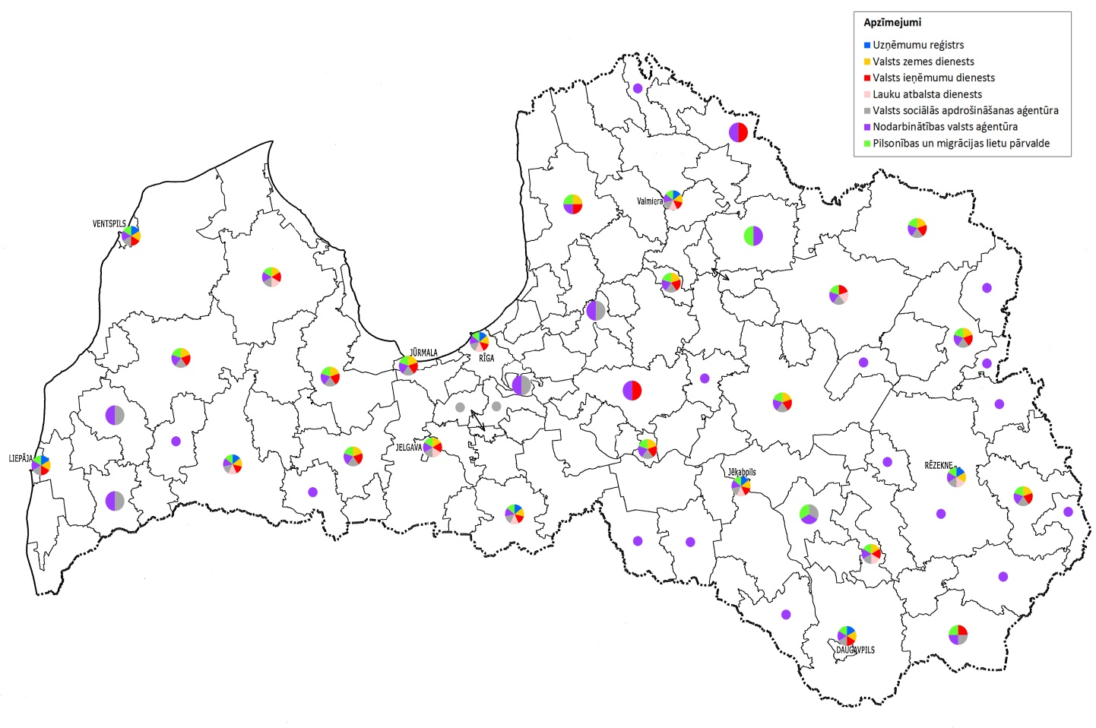
VPVKAC iestāžu esošais tīklojums

Slide 16
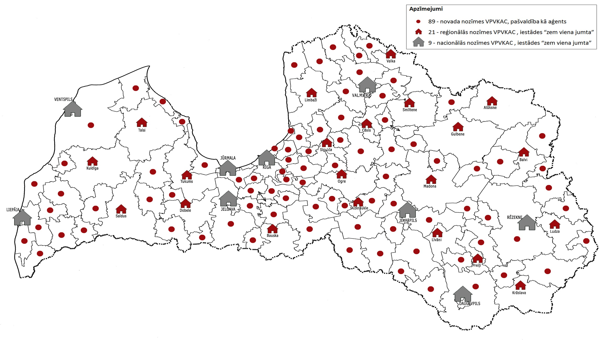
Plānotais VPVKAC tīklojums

Slide 17
Iestādes resursu optimizācijas pieeja
Daļa iestādes klientu (15%) pāriet uz 89 pašvaldību VPVKAC, atslogojot klientu apkalpošanas speciālistus
Esošā filiāle:
  Klientu apkalpošanas speciālisti uz VPVKAC “zem viena jumta”
  Back-office:
    uz VPVKAC
    vai uz apvienotu back-office biroju citā pilsētā
REZULTĀTĀ:
samazinās KAS noslodze
atsevišķu filiāļu telpas var tikt atbrīvotas

Slide 18
Iestādes resursu optimizācijas piemērs
VSAA Ogres filiāle
 | Ogres filiāles | VPVKAC mazajos novados -15% | Ogres VPVKAC | VSAA back-office | Optimizācija
Kopējais klātienes pakalpojumu skaits | 2 340 | 351
Nodarbināto skaits filiālē | 20
Back office | 14 |  |  | 14
Klientu apkalpošanas speciālistu filiālē | 6 | 0,9 | 5,1
Aprīkoto darba vietu skaits filiālē | 20 | 1 | 5
Kopējās izmaksas EUR | 22 661 | 1133 | 5665 |  | 15 863
Komunālie pakalpojumi (EUR/2013. gadā) | 10 762 | 538 | 2691 |  | 7 533
Telpu noma (EUR/2013. gadā) KAC | 11 899 | 595 | 2975 |  | 8 329

Slide 19
Esošā maksas pakalpojumu izcenojumu noteikšanas metodika
03.05.2011. MK noteikumi Nr. 333

Slide 20
MK noteikumu Nr. 333 darbības joma
“nosaka kārtību, kādā plānojami un uzskaitāmi ieņēmumi no valsts budžeta iestāžu sniegtajiem maksas pakalpojumiem un ar šo pakalpojumu sniegšanu saistītie izdevumi”
“nosaka iestāžu <…> sniegto maksas pakalpojumu izcenojumu noteikšanas metodiku un izcenojumu apstiprināšanas kārtību”
normatīvajos aktos nav noteikts, kādiem pakalpojumiem var tikt noteikta maksa, izņemot saimnieciskos pakalpojumus (kopēšana u.tml.)

Slide 21
Pakalpojuma maksas noteikšanas metodika
Pakalpojuma maksa = (tiešās izmaksas + netiešās izmaksas) / pakalpojumu apjoms periodā
Kritērijus izmaksu pozīcijas iekļaušanai iestāde nosaka, pamatojoties uz procesa specifiku
  Kā to var pārbaudīt?
Maksa var diferencēties pieteikšanas kanāla dēļ
  Vai to izmanto?
  Ja E-kanāls maksā dārgāk, taču valsts mudina iedzīvotājus izmantot tieši elektronisko kanālu, kā tas atspoguļojas uz pakalpojuma maksas?
Aprēķinot atvieglojumus, vai standarta maksā tiek iekļauta atvieglojuma daļa? Kāds mehānisms kompensē atvieglojumus?

Slide 22
MK noteikumu Nr. 333 piemērotība pakalpojuma maksas noteikšanai, nododot pakalpojumu
PAR
PRET
Pakalpojuma pilna pašizmaksa nosaka klienta maksu un ietver klientu apkalpošanas daļu. Šī ir viena, nedalāma izmaksu uzskaites un vadības sistēma.
Esošās metodikas redakcija rada iestādēm plašas iespējas ietekmēt aprēķinus
Metodika nebalstās uz ABC metodi, nesniedzot priekšstatu par darbību resursietilpību. Nav iespējams salīdzināt un benčmarkot izmaksas.
Nav noteikti nepārprotami izmaksu uzskaites kritēriji

Slide 23
Paldies par uzmanību!
Nākamā nodarbība:
04. septembrī, plkst. 13:00
Peldu ielā 25, 101. telpa
Kontakti:
Anastasija Kirņičanska – 2 831 3377
Corporate Consulting – 6 784 7762
Rīga, Mūkusalas 101

